Slide 1


第17课时
开灯关灯(逻辑变量)

Slide 2


开灯关灯——逻辑变量
试编一个程序，算一算灯是亮还是灭?

Slide 3

布
尔
变
量
逻辑型变量
bool
true
false

Slide 4
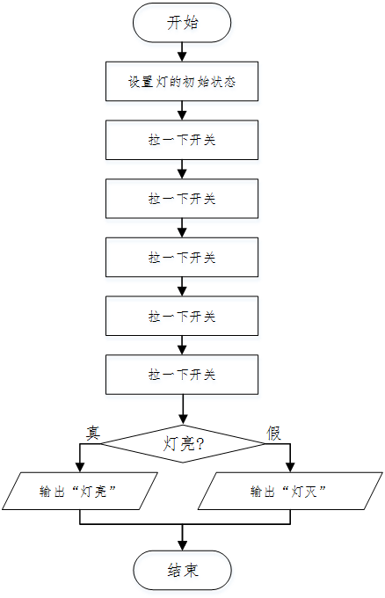
#include<iostream>
using namespace std;
int main()
{
bool light=false;
light=!light; //拉一下开关
light=!light;
light=!light;
light=!light;
light=!light;
if(light==true)
cout<<"灯亮";
else
cout<<"灯灭";
return 0;
}

Slide 5

bool light=false;
light=!light;
if(light==true)
! : 非，取反
!true : false
!false : true
if(light)

Slide 6

编程小词典
  bool 布尔
  false 假
  true 真

Slide 7
课后作业
2、阅读程序写结果。
#include <iostream>
using namespace std;
int main()
{
bool flag;
int n;
cin>>n;
if(n%2==0) flag=true;
else flag=false;
if(flag) cout<<"yes";
else cout<<"no";
return 0;
}
输入：12
输出:____________
1、选择题
表达式(5==6)的值是（ ）。
true
false
1
2
n flag
----------------------

Slide 8
课后作业
#include <iostream>
using namespace std;
int main()
{
bool door1,door2,door3,door4,door5,door6,doo7;
int s=0;
door1=door2=door3=door4=door5=door6=door7=true;
door2 = !door2;
door4 = !door4;
door6 = !door6;
_________________;
door6 = !door6;
if(door1) s++; if(door2) s++; if(door3) s++;
________________;
if(door5) s++; if(door6) s++; if(door7) s++;
cout<<________<<endl;
return 0;
}
3、完善程序。
美美家里有7扇门，编号分别为1到7.美美的爸爸把所有的门都打开，妈妈把所有编号是2的倍数的房门做相反的处理，美美把所有编号是3的倍数的房门做相反的处理。问共有几扇门开着？
注：学完后面的循环知识后，可以简化此程序！

Slide 9


下课啦！

